Slide 1
Konzeption Digitaler Inhalte
Dr. Tom Alby

Slide 2
Sitzung 1: Einführung, Organisatorisches und Grundlage

Slide 3
Aus dem Modulhandbuch
Die Studierenden können Prozesse und Strukturen in der Informations- und Medienwirtschaft implementieren und Digital-Produkte entwickeln, indem sie
digitale Inhalte, Daten- und Medienprodukte sowie interaktive Darstellungsformen beispielsweise mit Methoden der User Experience konzipieren und realisieren,
um innovative Gestaltungsformate zu etablieren und damit Zielgruppen überprüfbar zu erreichen.

Slide 4
Aus dem Modulhandbuch, continued
Die Studierenden können digitale Transformation verantwortungsbewusst und adressatengerecht gestalten, indem sie
Prozesse und Strukturen in der Informations- und Medienwirtschaft implementieren und digitale Produkte konzipieren und entwickeln;
Informationen, Inhalte und Datenbestände erschließen, kuratieren, aufbereiten, lizenzieren und publizieren;
Daten, digitale Medien und Technologien zielgruppenspezifisch vermitteln und kommunizieren.

Slide 5
Kursziele
Rolle von Daten: Unterschied zwischen Daten, Informationen und Erkenntnissen verstehen und digitale Inhalte daran ausrichten.
Personalisierung und Empfehlung: Sie wenden einfache Segmentierungs‑ und Assoziationsverfahren an, um Inhalte zielgruppenspezifisch zu empfehlen.
Erfolgsüberprüfung: Sie definieren und überprüfen relevante KPIs

Slide 6
Prüfungsleistung
Prüfungsleistung: 20‑minütiges Referat (mündliche Prüfung) und/oder 3–5‑seitiger Kurzbericht (schriftliche Prüfung): Segmentierung einer Zielgruppe auf Basis von Daten, Konzept eines Datenprodukts, Erfolgsdefinition und -Reportingkonzept.

Slide 7
Logistik
Keine Anwesenheitspflicht
Teilnahme online möglich, keine Aufzeichnung
Moodle Einschreibepasswort: CommanderData!
ChatGPT & Co sind ausdrücklich erlaubt, aber Sie müssen das Protokoll teilen

Slide 8
Definitionen: Was sind digitale Inhalte, Daten- und Medienprodukte?

Slide 9
Definitionen: Was sind “innovative Gestaltungsformate”?

Slide 10
Was bedeutet “überprüfbar erreichen”?

Slide 11
Was bedeutet…
“Prozesse und Strukturen in der Informations- und Medienwirtschaft implementieren und digitale Produkte konzipieren und entwickeln”?
“Informationen, Inhalte und Datenbestände erschließen, kuratieren, aufbereiten, lizenzieren und publizieren”?
“Daten, digitale Medien und Technologien zielgruppenspezifisch vermitteln und kommunizieren”?

Slide 12
Was sind Daten überhaupt?
Daten
Roh, ungeordnet, noch nicht interpretiert
Bestehen aus Zahlen, Zeichen, Fakten ohne Kontext
Informationen
Verarbeitete, kontextualisierte Daten
Haben Bedeutung und Relevanz für eine Fragestellung
Daten + Kontext = Information

Slide 13
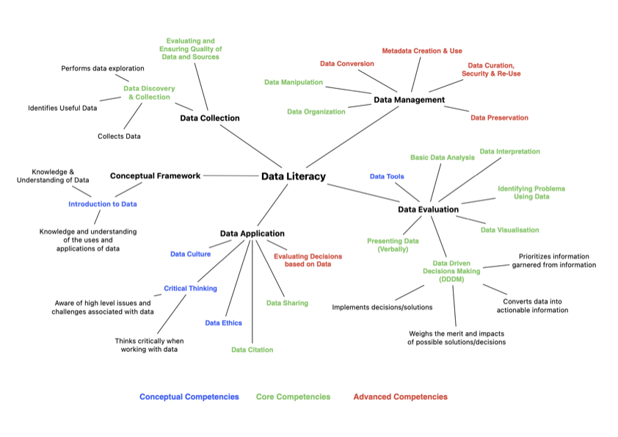
Datenkompetenz nach Ridsdale et al

Slide 14
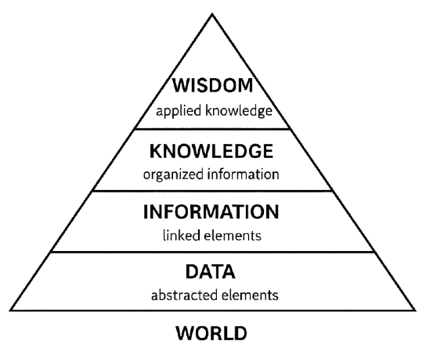
DIKW-Pyramide

Slide 15
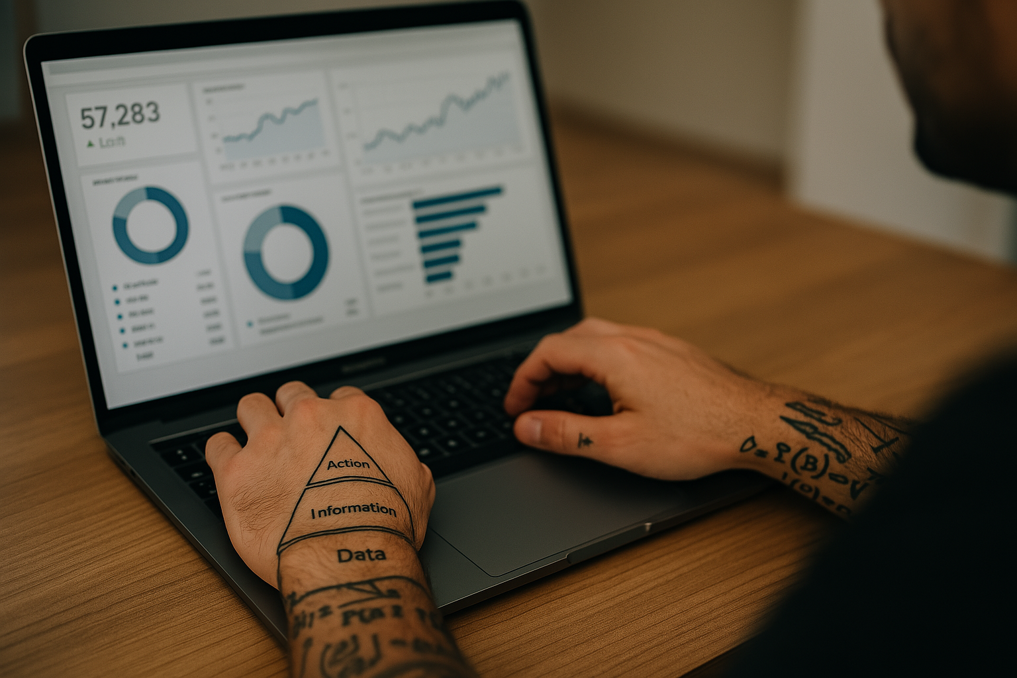
Toms Pyramide

Slide 16
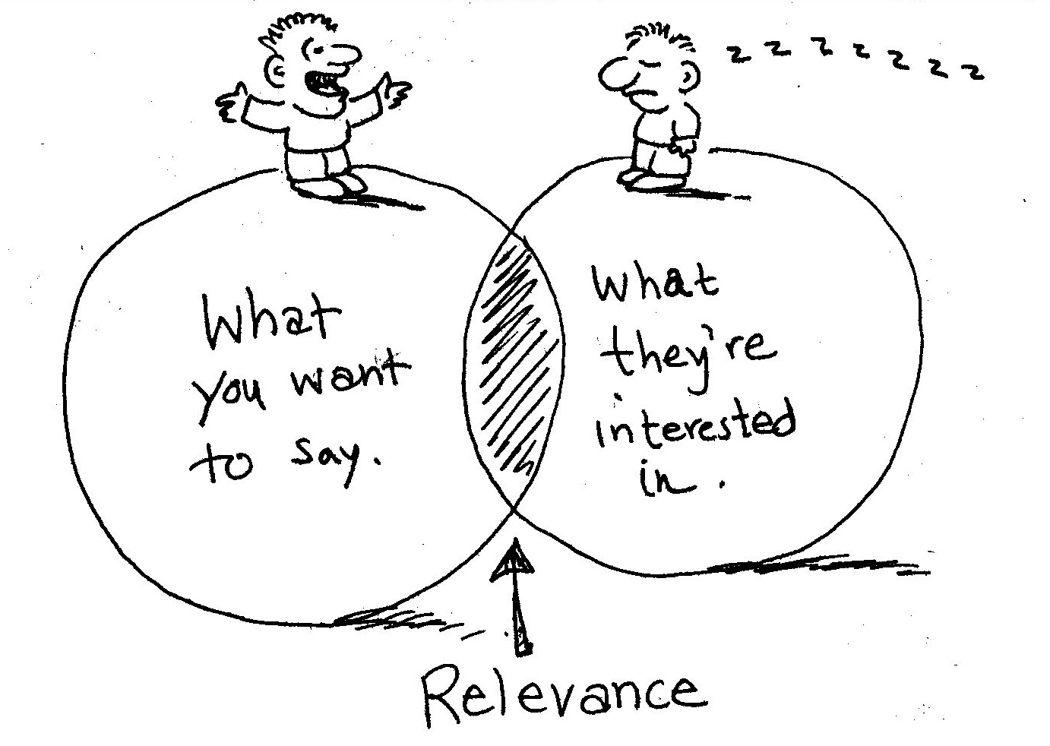
Relevanz in der Aufmerksamkeitsökonomie

Slide 17
Wie können wir Daten nutzen, um Relevanz zu erzeigen?
Aufmerksamkeit als knappes Gut: In der „Attention Economy“ zahlen Nutzer*innen mit ihrer Aufmerksamkeit; Informationsüberflutung erfordert filternde Mechanismen.
Data Mining als Brücke: Data Mining extrahiert Muster und Korrelationen aus großen Datenmengen, um relevante Informationen zu erzeugen.

Slide 18
Beispiel: Newsletter
Was ist das Ziel/sind die Ziele eines Newsletters?
Was sind mögliche KPIs?

Slide 19

Wie funktioniert Data Mining?

Slide 20
Data Mining-Sprachen und -Systeme
SPSS / PSPP
SAS
Python
Scala
Julia
R
Knime
…

Slide 21
Welche Inhalte wünschen Sie sich noch?

Slide 22
Nächste Schritte
Überlegen Sie sich ein Thema für ein digitales Produkt
Identifizieren Sie Daten, die die Zielgruppe definieren

Slide 23
Woche 2

